Slide 1
Сабақ барысы
Ұйымдастыру (Қауіпсіздік ережесі)
Үй тапсырмасын сұрау
Қорытындылау
Жаңа сабақты түсіндіру
Жаңа сабақты бекіту
Қорытындылау
Үйге тапсырма
Бағалау

Slide 2
Қауіпсіздік ережелерін есте сақтайық
Енгізсең сен “дұрыс” деп ,
Ал компьютер “жоқ” десе.
Ешнәрсені қозғамай
Ережені ал ұғып.
Notes:
2

Slide 3
Қауіпсіздік ережелері бөлінеді
мына топтарға
1. Жалпы талаптар
2. Жұмысты бастамас бұрын
3. Жұмыс жасау кезіндегі
4. Апаттық жағдайдағы
5. Жұмыс соңындағы талаптар
мен ережелерді білуге тиіс

Slide 4
Компьютерлер
Компьютермен жұмысты бастамас бұрын қауіпсіздік ережелерін сақтаған дұрыс:
Әрбір жұмыс үстелінің жанында өмірге қауіпті электр тогы жалғанған.

Slide 5
БОЛМАЙДЫ!!!
Орындықтың артына арқаңды сүйеп, түзу отыру керек.
Орындықта аяқпен және қисық отыруға болмайды.

Slide 6
БОЛМАЙДЫ !!!
Экранды қолмен ұстауға болмайды.
Бұл үшін нұсқағыш бар.

Slide 7
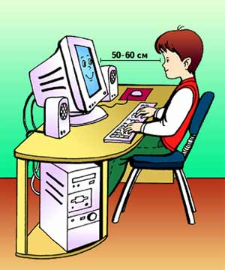
БОЛМАЙДЫ!!!
Мониторға өте жақын отыруға болмайды.
Арақашықтықты сақтау керек.

Slide 8
БОЛМАЙДЫ!!!
ДК-де жұмыс істеу барысында тамақ ішуге болмайды.
Үзіліс кезінде асханадан тамақтану керек.

Slide 9
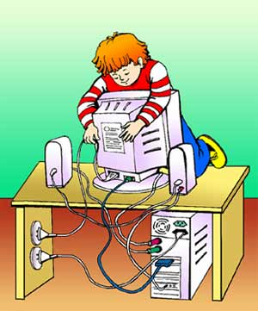
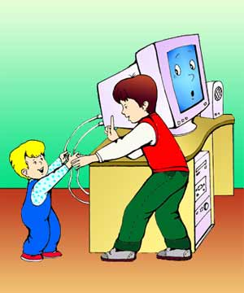
БОЛМАЙДЫ!!!
Ток желілерін және кабельдерді токқа қосуға және жұлып алып тастауға, қолмен ұстауға, болмайды

Slide 10
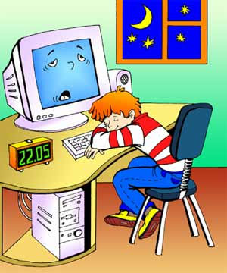
БОЛМАЙДЫ!!!
Виртуалдық өмір ешқашан да жанды тілдесумен, спортты, табиғатты алмастыра алмайды.
Компьютерде өте ұзақ уақыт жұмыс жасауға болмайды.

Slide 11
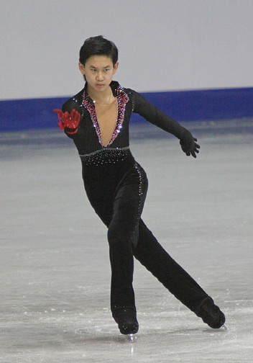
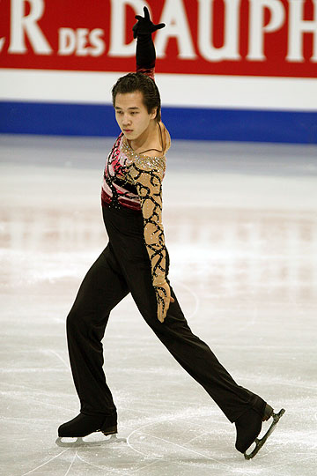
Мәнерлеп сырғанау (2)
Денис Тен
Абзал Рақымғалиев

Slide 12
Құрылымдық тип
дегеніміз не?

Slide 13
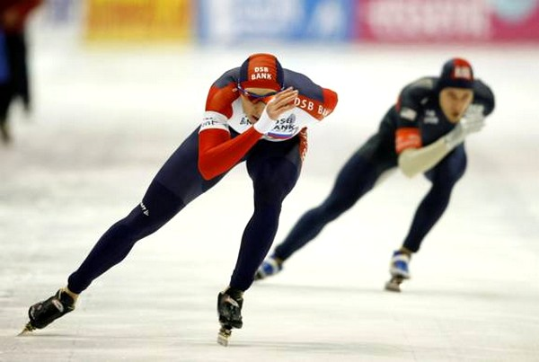
Конькимен жүгіру (6):

Slide 14
Литерлік шама
дегеніміз не?

Slide 15
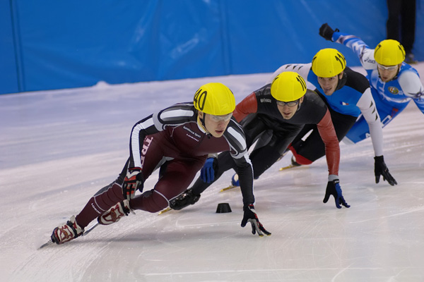
Шорт-трек (6)

Slide 16
Жол дегеніміз не?

Slide 17
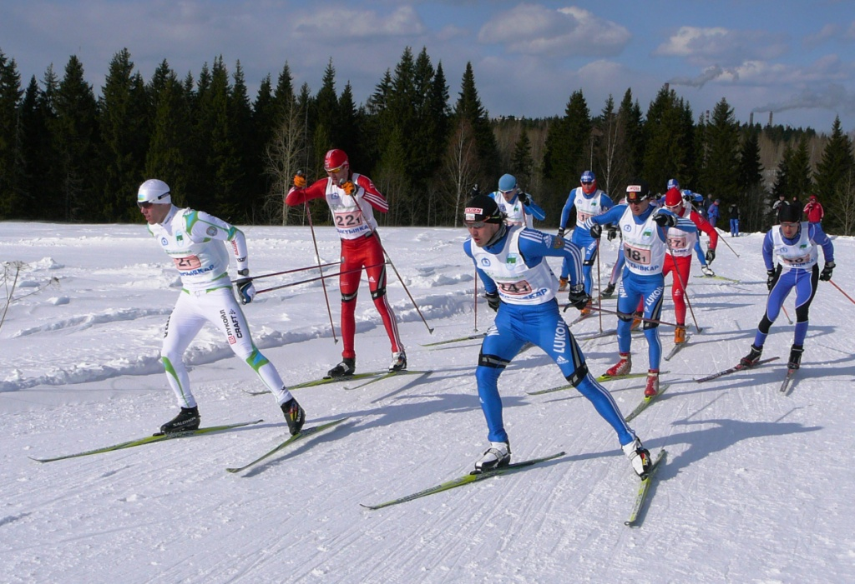
Шаңғы жарысы (10)

Slide 18
Жолдық типті сипаттау
үшін қандай сөз
қолданылады?

Slide 19
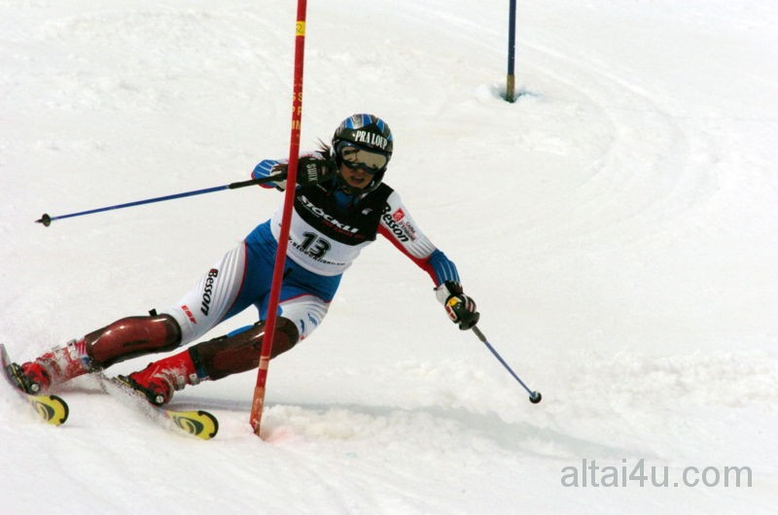
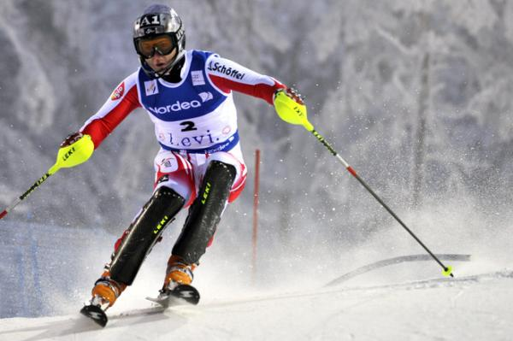
Тау шаңғысы (4)

Slide 20
Символдық, жолдық
типтердің мәндері
қандай символ ішіне
алынып жазылады?

Slide 21
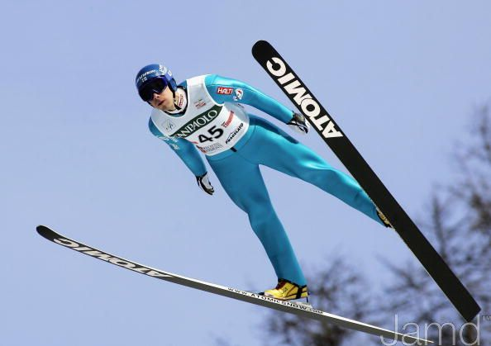
Шаңғымен тұғырдан секіру (1)

Slide 22
Жолдың ұзындығы қанша
символдан аспауы керек?

Slide 23
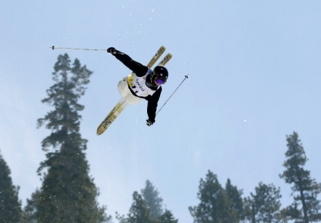
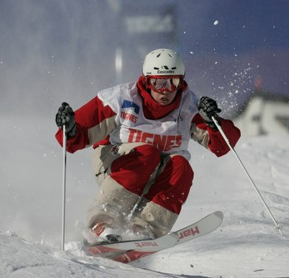
Фристайл-могул (5)

Slide 24
Қай функция символдарды
көшіру қызметін атқарады ?

Slide 25
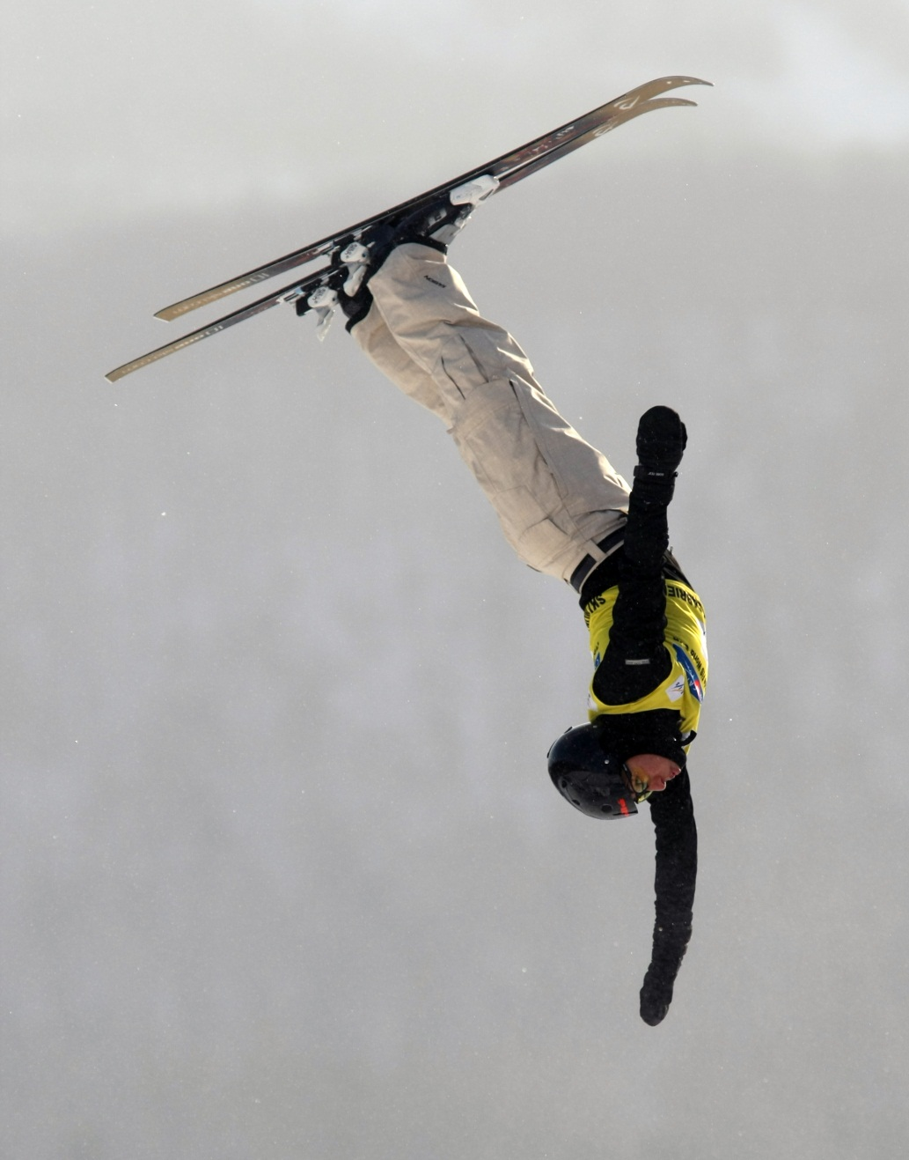
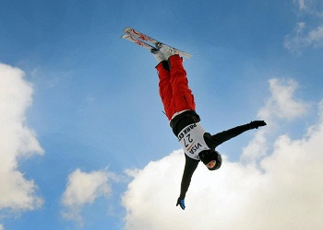
Фристайл-акробатика (4)

Slide 26
Қай функция S жолынан S1 бағыныңқы
жолды іздеу қызметін атқарады ?

Slide 27
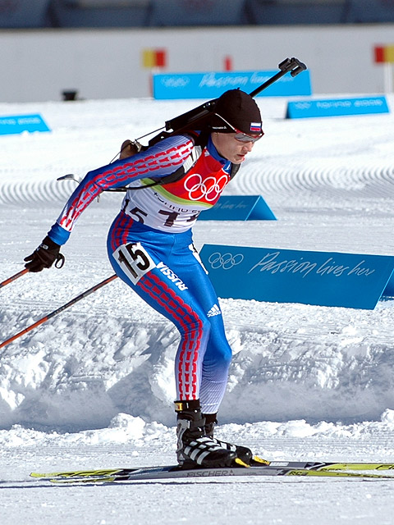
Биатлон (10)

Slide 28
Қандай процедура n санын
s жолына айналдырады?

Slide 29
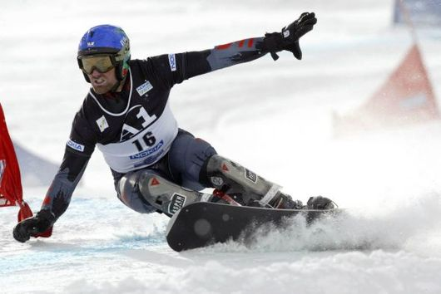
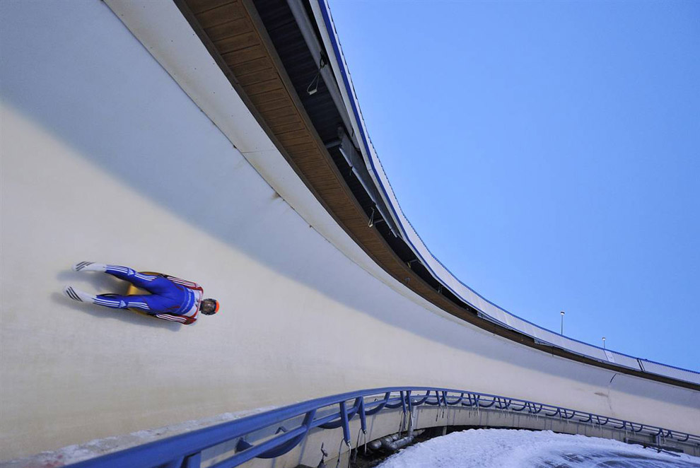
Сноуборд (1)
Шана спорты (1)

Slide 30
Символдарды өшіру қызметін
атқаратын процедураны атаңыз?

Slide 31
Құрама типтер топтарға бөлінеді
жолдық тип
(жолдар)
файлдық тип
(файлдар)
ретті тип
(жиымдар)
жиындық тип
(жиындар)
аралас тип
(жазулар)

Slide 32
1.15. Кестелік шамалармен жұмыс істеуге арналған алгоритмдер. Жиымдар.
Мақсаты:
оқушыларға жиымды таныстыру, жиым туралы
түсінік қалыптастыру.

Slide 33
Сабақ жоспары:
1. Жиым дегеніміз не?
2. Жиым параметрлері.
3. Жиымды сипаттау.
4. Жиымды енгізу-шығару.
5. Жиымдармен орындалатын амалдар.

Slide 34
1. Жиым дегеніміз не?
ЭЕМ-де өңделетін мәліметтер көбінесе кесте түрінде болып келеді. Кестелер сызықтық және төртбұрышты болып келеді:
Сызықтық
Төртбұрышты
25 | 14 | 12 | 13 | 14
14 | 18 | 17 | 16
12 | 12 | 15 | 19
26 | 30 | 32 | 35

Slide 35
Сынып тізімі
Ауа температурасы
Көбейту кестесі
Капанова
Тұрғанбекова
Сәулебаева
Ахметов
Боранов
10⁰
12⁰
12⁰
13⁰
14⁰
14⁰
12⁰
15⁰
16⁰
14⁰
...
18⁰
 | 1 | 2 | 3 | 4 | 5 | 6 | 7 | 8 | 9 | 10
1 | 1 | 2 | 3 | 4 | 5 | 6 | 7 | 8 | 9 | 10
2 | 2 | 4 | 6 | 8 | 10 | 12 | 14 | 16 | 18 | 20
3 | 3 | 6 | 9 | 12 | 15 | 18 | 21 | 24 | 27 | 30
4 | 4 | 8 | 12 | 16 | 20 | 24 | 28 | 32 | 36 | 40
5 | 5 | 10 | 15 | 20 | 25 | 30 | 35 | 40 | 45 | 50
6 | 6 | 12 | 18 | 24 | 30 | 36 | 42 | 48 | 54 | 60

Slide 36
Кесте түрінде берілген мәліметтер программалау тілдерінде жиыммен сипатталады.
Жиым дегеніміз – бұл бір атауға біріктірілген бір типті шамалардың реттелген тізбегі.

Slide 37
Жиым аты латын әріптерімен беріледі.
Жиымның құрамына кіретін айнымалылар жиым элементі деп аталады.
Жиымдағы элементтің орналасқан нөмірін индекс деп атайды.

Slide 38
2. Жиымның негізгі параметрлері:
типі
сандық integer, real, ...
символдық string, char
логикалық boolean
өлшемі
Бірөлшемді T[n]
Екіөлшемді T[n,m]
көлемі
жиымдағы
элементтердің саны T[1:10]

Slide 39
Жиым атауы
көлемі
Жиым элементтері
Жиым элемент нөмірі
(ИНДЕКСІ)
A(5)
Бірөлшемді жиым
2
a₃
a₁ | a₂ | a₃ | a₄ | a₅
2 | 10 | 15 | -3 | 18
A[1]
A[2]
A[3]
A[4]
A[5]
Жиым элементінің мәні
Элементтің НӨМІРІ (ИНДЕКСІ)
A[2]
Жиым элементінің мәні: 10

Slide 40
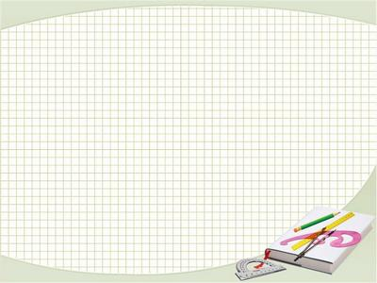
Тапсырма. Берілген жиымның атын, индексін, типін, көлемін және элементтер мәнін көрсетіңдер.
T [7, 9,10,-12, 6, 9]
T[2]=
T[5]=
T[1]=
1 2 3 4 5 6
9
6
7
Т жиымы,
Көлемі 6 элемент, типі бүтін сандық - integer
?
?
?

Slide 41
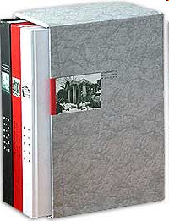
Кәдімгі кітапты жиым деуге болады. Неге?
Жауабы: кітап біртипті элементтен тұрады – беті, әр беттің нөмірі бар - индекс, барлық кітап беті кітап атауымен біріктіліген- жиым аты

Slide 42
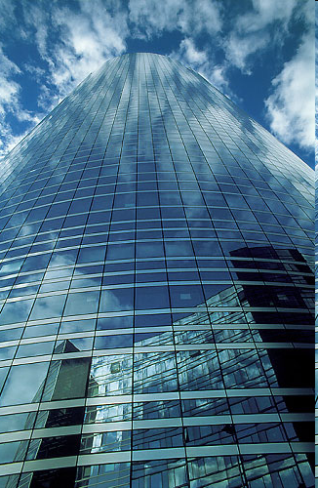
Көпқабатты үйлерді де жиым деп айтуға болады ма? Неге?
Жауабы: Үйдің әрбір пәтері –элементтер, пәтер нөмірлері – индекс, жиым аты- үйдің мекен жайы

Slide 43
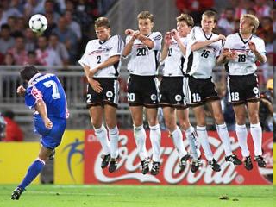
Футбол командасын жиым деуге болады ма? Неге?
Жауабы: команда бірнеше адамнан тұрады – элементтер, әрбір адамның нөмірі – индекс, команданың аты – жиым аты

Slide 44
Кабинетте жиымға мысал бар ма?
Жауабы: бар.
Терезелер
Компьютерлер

Slide 45
3. Жиымды сипаттау
Жиымды сипаттау үшін array қызметші сөзі қолданылады
жиым аты;
элементтер саны (алғашқы және соңғы индекс)
жиым типі;
аты
Алғашқы индекс
Соңғы индекс
Элементтер типі
var <атау> :array[1 .. n] of <типі>;

Slide 46
Жиымды сипаттау
жиым аты;
элементтер саны (алғашқы және соңғы индекс)
жиым типі;
5 бүтін сандардан тұратын жиымды сипаттау
Алғашқы индекс
Соңғы индекс
Элементтер типі
аты
var A : array[ 1 .. 5 ] of integer ;

Slide 47
Мысалы:
var А: array [1..10] of integer; С: array [0..6] of сhar;
Е:array [1..15] of string; B:array [5..-5] of real;

Slide 48
Тапсырма.
10 нақты сандардан тұратын, 5 символдық элементтерден тұратын жиымдарды сипаттаңдар.
Жауабы:
Var
M:array [1..10] of real;
R:array [1..5] of char;

Slide 49
4. Жиымды енгізу-шығару
Жиымды енгізу үшін read, readln операторлары қолданылады, шығару үшін write, writeln шығару операторлары қолданылады.
Жиым элементтерін енгізгенде, шығарғанда for to do оперторының көмегімен цикл ұйымдастыру арқылы жүргізген қолайлы.
Мысалы:
5 бүтін сандардан тұратын жиымның әрбір элементтерін екіге көбейтетін программа құрыңдар.

Slide 50
Сипаттау
var a: array[1..5] of integer;
i: integer;
Пернетақтадан енгізу
a[1] =
a[2] =
a[3] =
a[4] =
a[5] =
5
12
34
56
13
begin
for i:=1 to 5 do
readln ( a[i] );
Элементтерімен жұмыс жасау
a[1] =5*2
a[2] = 12*2
a[3] = 34*2
a[4] =56*2
a[5] = 13*2
for i:=1 to 5 do
a[i]:=a[i]*2;
Жиымды экранға шығару
for i:=1 to 5 do write(a[i]);
End.
Массив A:
10 24 68 112 26

Slide 51
Жиым элементтеріне түрлі амалдар қолдануға болады:
ең үлкен элементті табу;
ең кіші элементті табу;
элементтер мәндерінің орташа мәнін табу;
элементтер қосындысын , көбейтіндісін табу;
әрбір элементтердің квадратын табу;
бірнеше жиымдардың элементтерінің
қосындыларын, көбейтінділерін табу;
элементтерді өсу реті, кемі реті бойынша сұрыптауға болады;
элементтерді белгілі бір шартқа байланысты
іріктеуге болады.

Slide 52
Тапсырма №1. Көп нүктенің орнына төменде берілген сөздерден керекті сөздерді қойып, толықтырып жазыңыз.
Жиымды сипаттау үшін .................. қызметші сөзі қолданылады.
Жиымның элементтері бүтін тип болса, ............. типін көрсетеміз.
Жиымды енгізу үшін .............. операторы қолданылады да, ал шығару үшін ............ операторы қолданылады.
array
integer
read
write
for, read, array, real, integer, write.

Slide 53
Тапсырма №2. Программаны толықтырыңыз.
Var A: [1..10] of integer;
Begin
For i:=1 to do
Read( );
For i:=1 to do
Write ( );
End.
array
a[i]
a[i]

Slide 54
Тапсырма №3. Программаны толықтырыңыз 15 бүтін саннан тұратын жиымды пернетақтадан енгізіп, экранға шығару программасын құру.
Program massiv; var array [ .. ] of ; i:integer; BEGIN for i:=1 to 5 do
for i:=1 to 5 do
end;

Slide 55
Тапсырма №4. Біздің мектебімізде баскетбол командасы бар. Сол командаға бойының ұзындығы 170 см артатын оқушыларды таңдайтын программа құру.

Slide 56
1. Бізге қандай мәліметтер керек? (фамилия, бойының ұзындығы сан түрінде)
2. Қалай ойлайсыңдар осы мәліметтер бір жиымда бола алама?
Екі жиым қажет: біреуі жолдық типте, онда оқушылар фамилиясы енгізіледі, екіншісіне сандық, онда бой ұзындықтарын енгіземіз. Және де үшінші жиым керек, онда бойы 170 см-ден асатын, яғни таңдалған оқушы фамилиясын енгіземіз.
3. Программаның ауызша алгоритмін жасайық.

Slide 57
индекс
көлемі
Бірөлшемді
элемент
өлшемі
мәні
Екіөлшемді
Жиым
аты
типі
сандық
символ дық
логика лық

Slide 58
Үйге тапсырма
1.15. тақырыбын оқу.
100-бет, 1-6 сұрақтарға дайындалу

Slide 59
Жиым

